Slide 1
ПАСПОРТ ПРОЕКТА
Тема: «Здравствуй, осень золотая!»
Авторы проекта: Емельянова Юлия Николаевна, учитель-логопед, высшая кв. категория. Власенко Нина Владимировна, воспитатель, I кв. категория. Мингалева Ирина Александровна, воспитатель, I кв. категория.
Продолжительность проекта: среднесрочный
(с 01.10.2018. по 31.10.2018)
Тип проекта: групповой, речевой, познавательно-исследовательский
Участники проекта: дети логопедической группы, воспитатели, родители, учитель-логопед, музыкальный руководитель.

Slide 2

Актуальность темы:
Родная природа! В душе ребенка она оставляет глубокий неизгладимый след, потому - что своей яркостью, своим многообразием воздействует на его чувства. Деревья, птицы, облака, лужицы после дождя, разноцветная радуга – все это привлекает внимание детей. В связи с этим, перед нами стоит ответственная задача – воспитывать малышей, а это значит, приобщать ребенка к миру человеческих ценностей – добра и красоты, истины, ориентируясь на «концепцию дошкольного воспитания».
Осень – одно из благоприятных времен года для наблюдений за изменениями в природе. При изучении природных явлений дошкольники обращают внимания на многие признаки этого замечательного времени года, учатся прослеживать связь между ними, знакомятся с осенней природой. Знания в этой сфере ребята получают постепенно, циклично, пополняя их год от года.

Slide 3

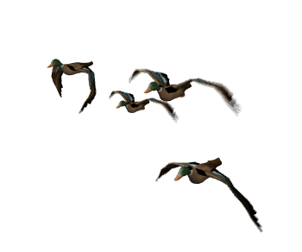
Цель:
Создание условий для развития познавательных и творческих способностей детей в процессе разработки совместного проекта «Здравствуй, осень золотая!».

Slide 4

Задачи:
обобщить и систематизировать представления детей об осенних изменениях в природе, о характерных сезонных явлениях;
расширить представления детей о многообразии и пользе осенних даров природы;
развивать умение видеть красоту окружающего природного мира, разнообразие его красок и форм через наблюдения во время прогулок, экскурсий, при рассматривании иллюстраций и картин художников;
расширять и активизировать речевой запас детей на основе углубления представлений об окружающем;
развивать способность применять сформированные умения и навыки связной речи в различных ситуациях общения;
способствовать развитию памяти, восприятия;
воспитывать у детей бережное отношение к природе.

Slide 5

Предполагаемый результат:
закрепление знаний и представлений детей об осени, её признаках и дарах;
расширение и активизация речевого запаса детей на основе углубления и обобщения представлений об окружающем, а также в процессе знакомства с рассказами, стихами, пословицами, загадками осенней тематики;
применение сформированных навыков связной речи в различных ситуациях общения;
отражение знаний, накопленных в процессе реализации проекта, в различных видах деятельности (изобразительной, театрализованной, умственной, игровой);
заинтересованность и активное участие родителей в образовательном процессе детского сада.

Slide 6

Подготовительный этап
составление плана совместной работы с детьми, родителями;
разработка конспектов НОД;
подбор материала и оборудования для НОД, бесед, игр с детьми;
подбор художественного материала;
подготовка для родителей информационных листов по лексическим темам «Деревья», «Ягоды», «грибы», «Осень»;
оформление папок – передвижек для родителей по теме проекта;
беседа с родителями о необходимом участии их в проекте, о серьёзном отношении к воспитательно-образовательному процессу в ДОУ.

Slide 7

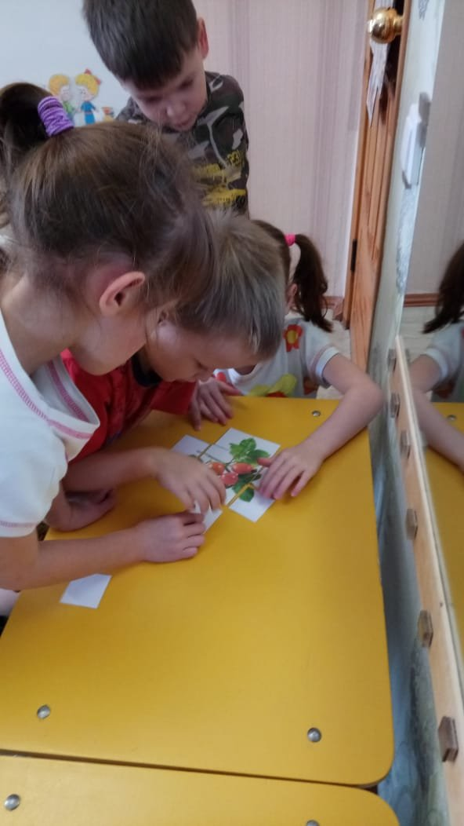
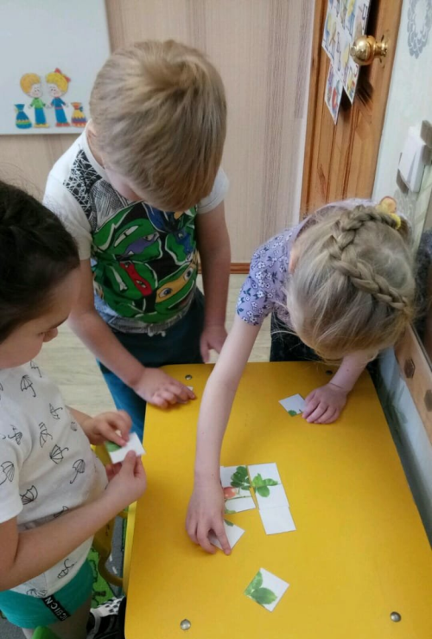
Основной этап
План работы с детьми по осуществлению проекта:
Познавательное развитие
Фотоотчет

Slide 8

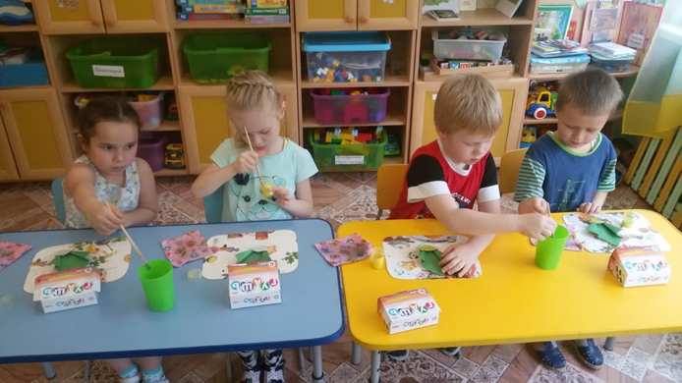
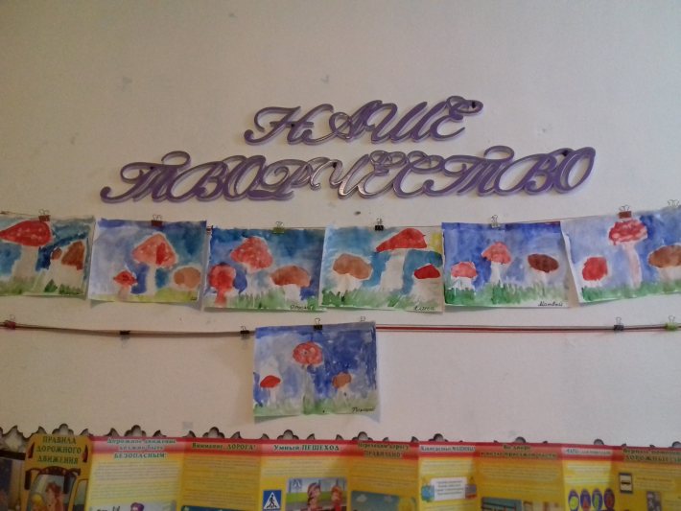
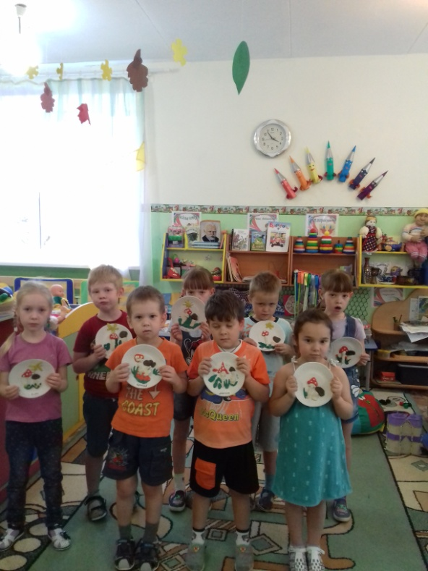
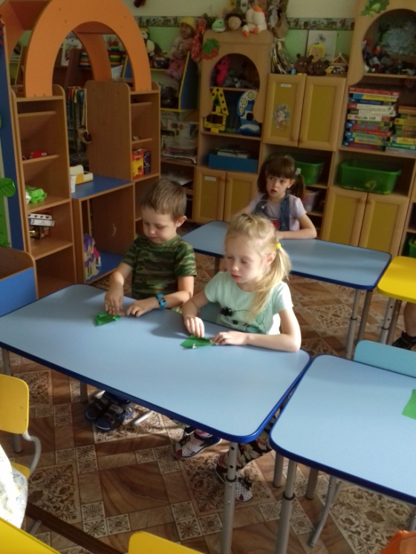
Основной этап
Художественно – эстетическое развитие:
«Нарядные грибочки»
(рисование)
«Репка» (оригами)
«Портрет гриба» (лепка)

Slide 9
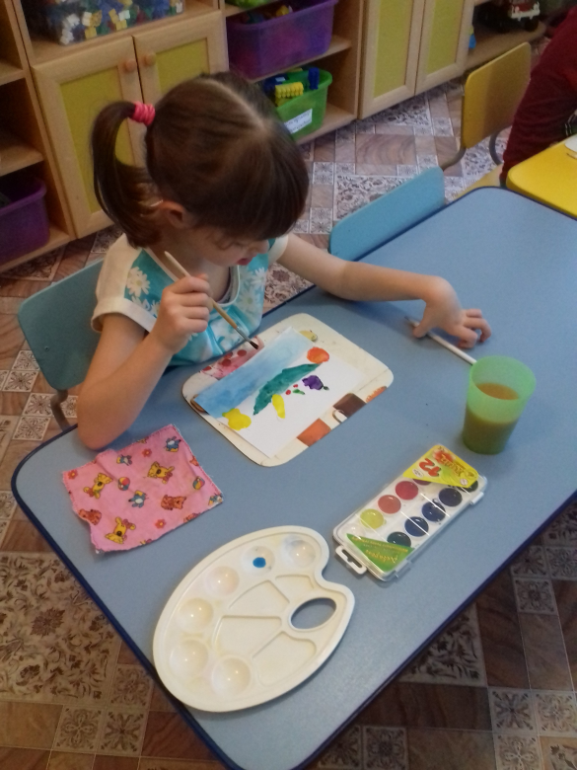
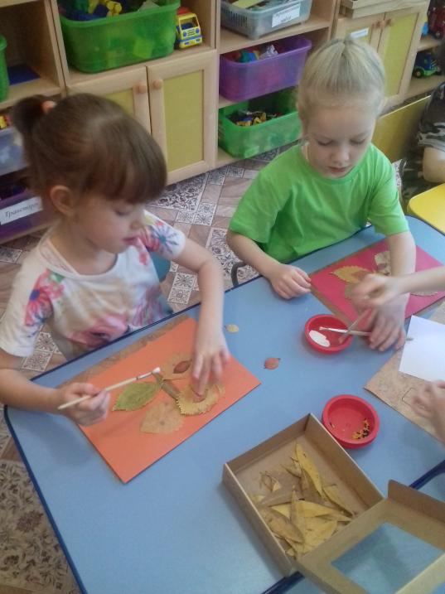
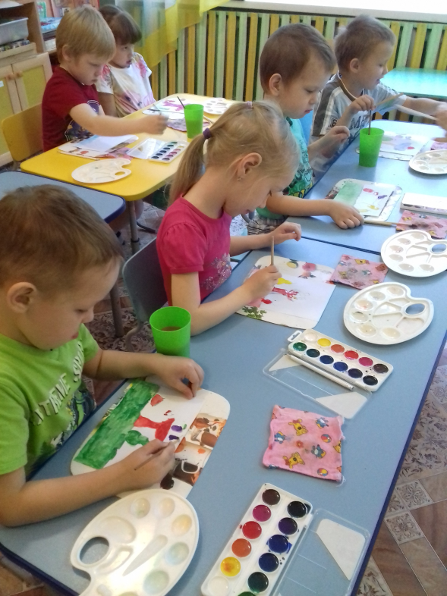
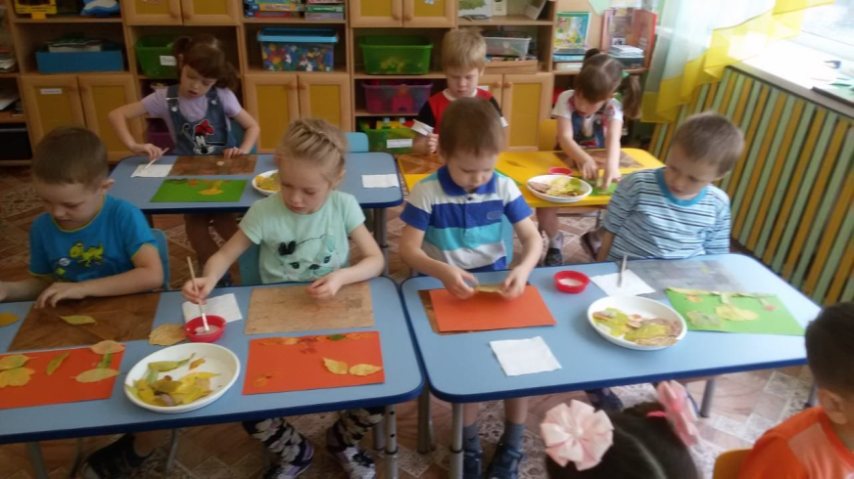
Основной этап
Художественно – эстетическое развитие:
«Бабочка» (из листьев)
Рисование «Дары осени»
«Грибная полянка» (из листьев)

Slide 10
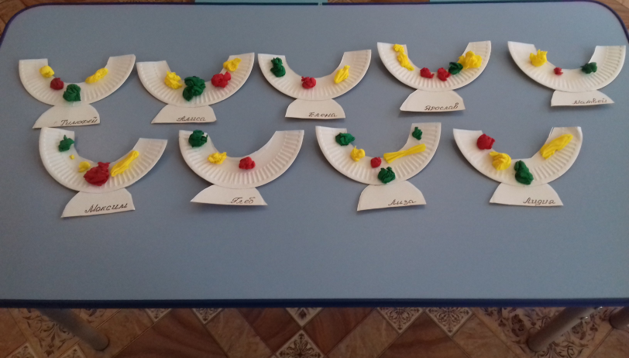
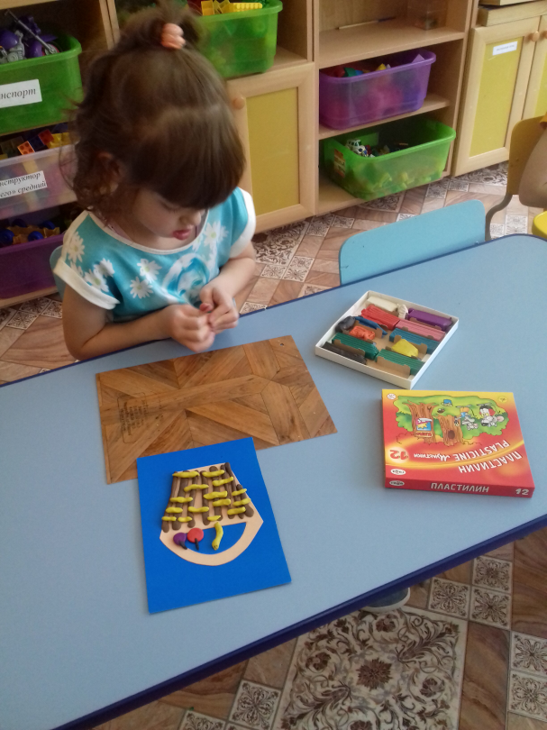
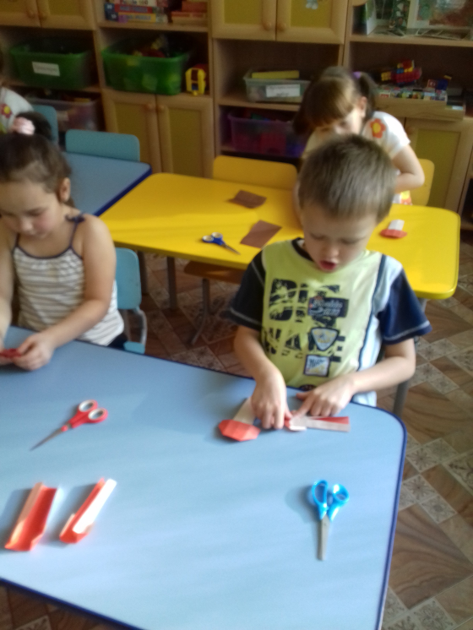
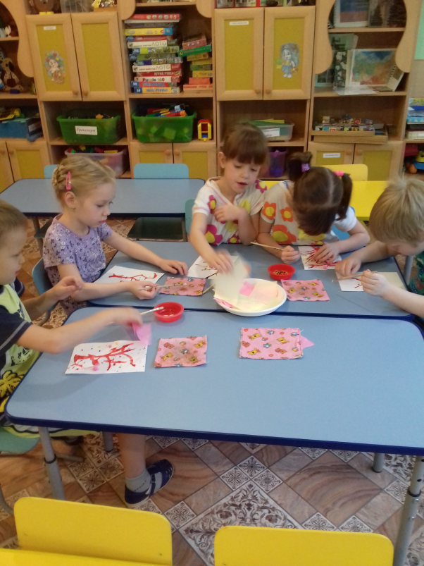
Основной этап
Художественно – эстетическое развитие:
«Ваза с фруктами»
Нетрадиционное рисование
«Чудо-дерево»
Лепка «Дары осени»
Грибы (оригами)

Slide 11

Основной этап
Беседы:
«Что мы знаем о лесе»,
Итоговая беседа «Ранняя осень»,
«Почему деревья сбрасывают листья»,
«Осень. Что ты о ней знаешь?»
«Осень. Сбор урожая»

Slide 12
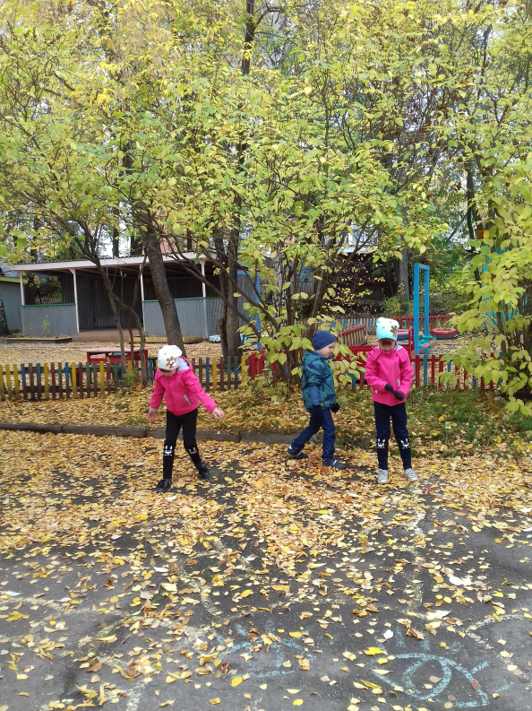
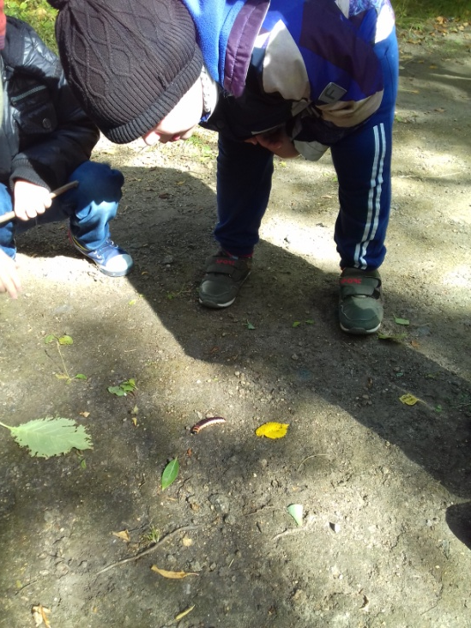
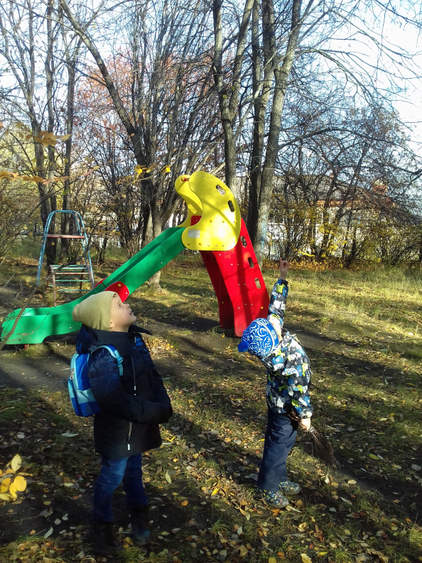
Основной этап
Цикл наблюдений (фотоотчёт)
Наблюдение за гусеницей
Наблюдение за красотой и богатством осенних красок
Наблюдение за деревьями

Slide 13
Основной этап
Целевые прогулки:
«Деревья и кустарники нашего детского сада»,
«Ищем приметы осени»
«Сбор осенних букетов из листьев»
Ситуативная беседа:
«Какие ты знаешь сказки, где один из героев – овощ или фрукт?»
«Почему медведь зимой спит, а заяц – нет?»
«Почему я люблю (не люблю) осень?»
Экспериментирование:
«Опыты с глиной и песком»

Slide 14
Основной этап
Речевое развитие
Чтение художественной литературы: (произведения здесь)
Творческое рассказывание детей по темам:
«Мы гуляли на участке»
«Что я видел в парке?»
«Уборка урожая», «Сбор яблок».
Рассматривание иллюстраций об осени, составление описательных рассказов. Заучивание стихов и загадок с использованием мнемотаблиц.
«Дифференциация понятий «Овощи - фрукты» (презентация)
Словесные игры: «Опиши словами осень!», «Осень в лесу»,
«Вспомни – назови», «Один – много», «Будь внимательным», «Осенние деревья», «Подбери действие».
«Час загадок» (Презентация)

Slide 15
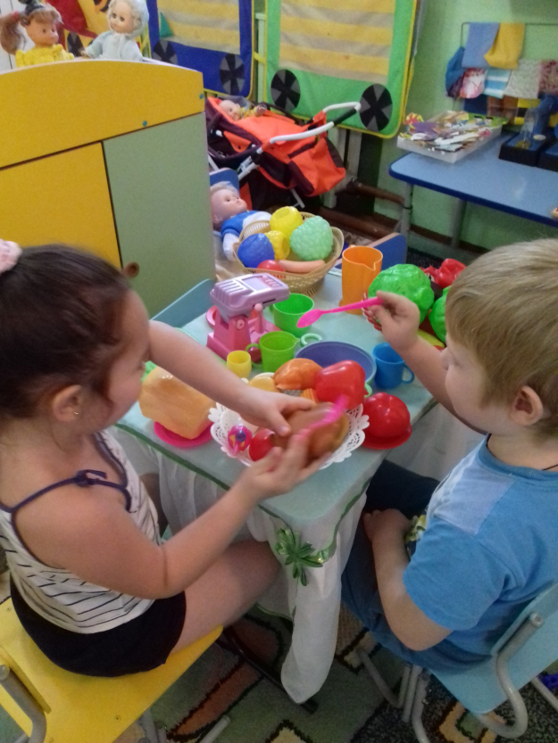
Основной этап
Социально – коммуникативное развитие
Сюжетно-ролевые игры: «Магазин семян», «Семья – Собираемся на прогулку в лес»,
«Семейный праздник урожая»

Slide 16
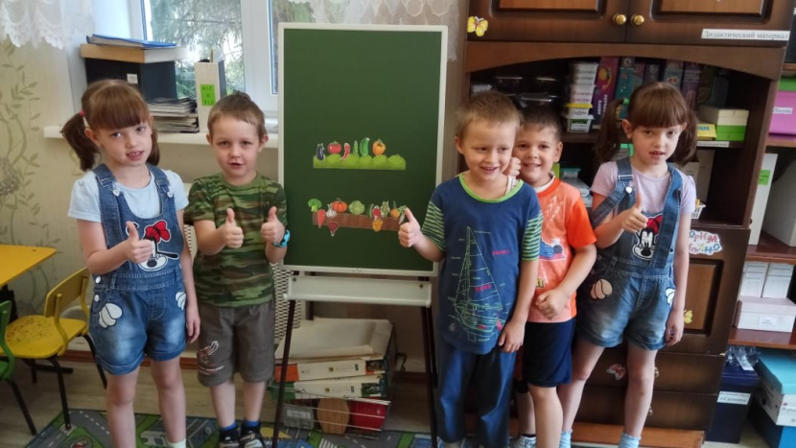
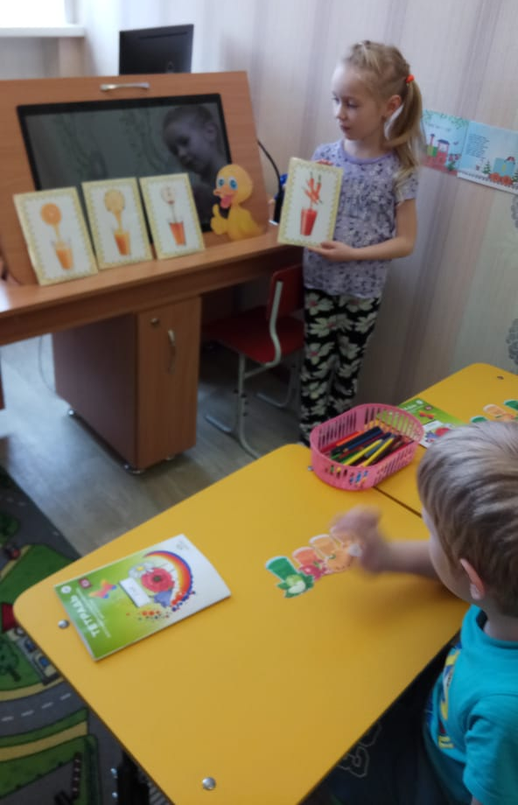
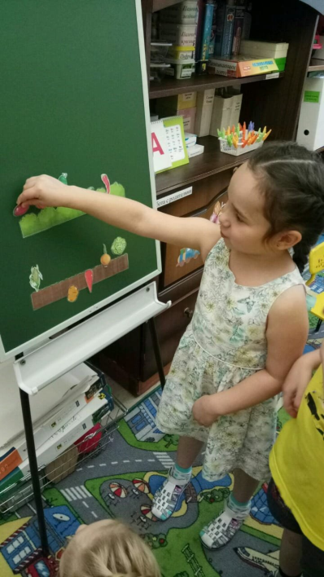
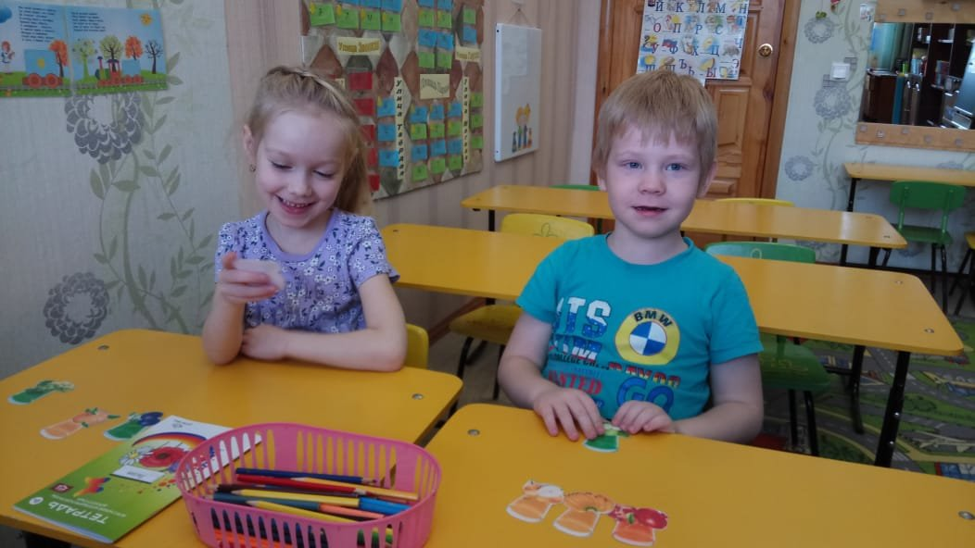
Основной этап
Социально – коммуникативное развитие
Дидактические игры
Игра «Где растёт овощ?»
Игра «Какой сок?»

Slide 17
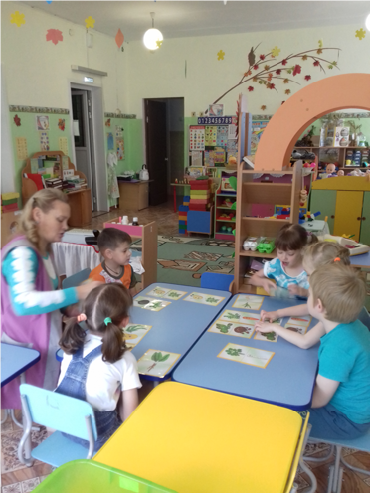
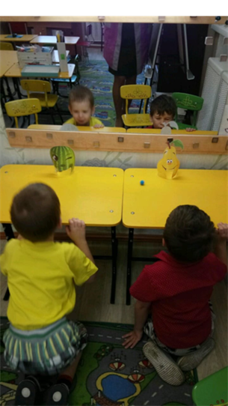
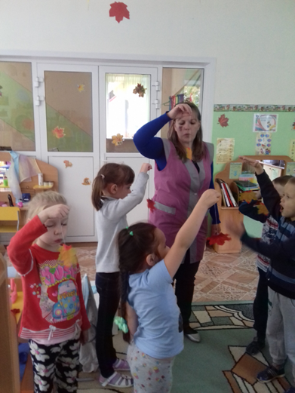
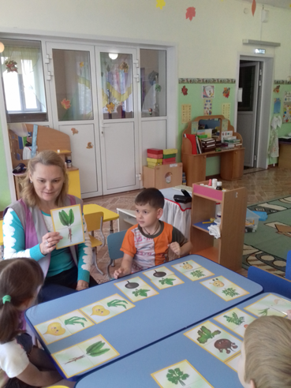
Основной этап
Социально – коммуникативное развитие
Дидактические игры
«Вершки и корешки»
Упражнение на вырабатывание воздушной струи «Загони шарик»
Упражнение на вырабатывание воздушной струи «Подуй на листочек»

Slide 18
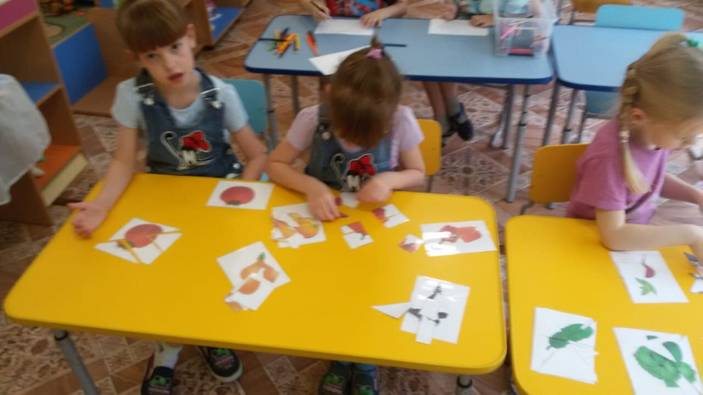
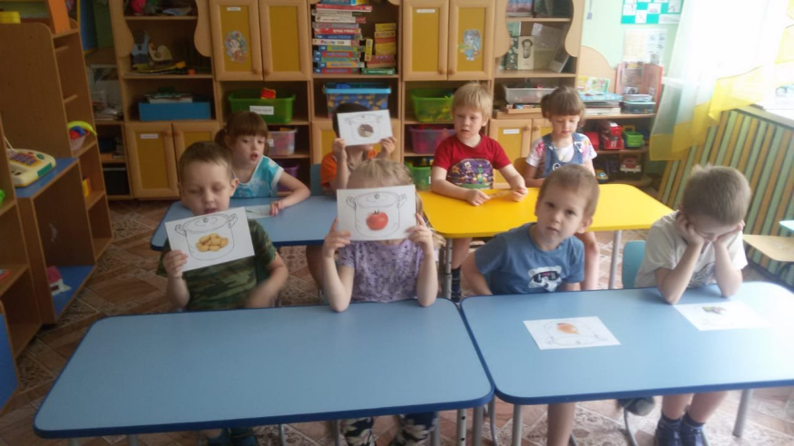
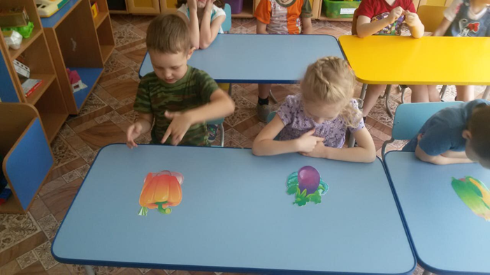
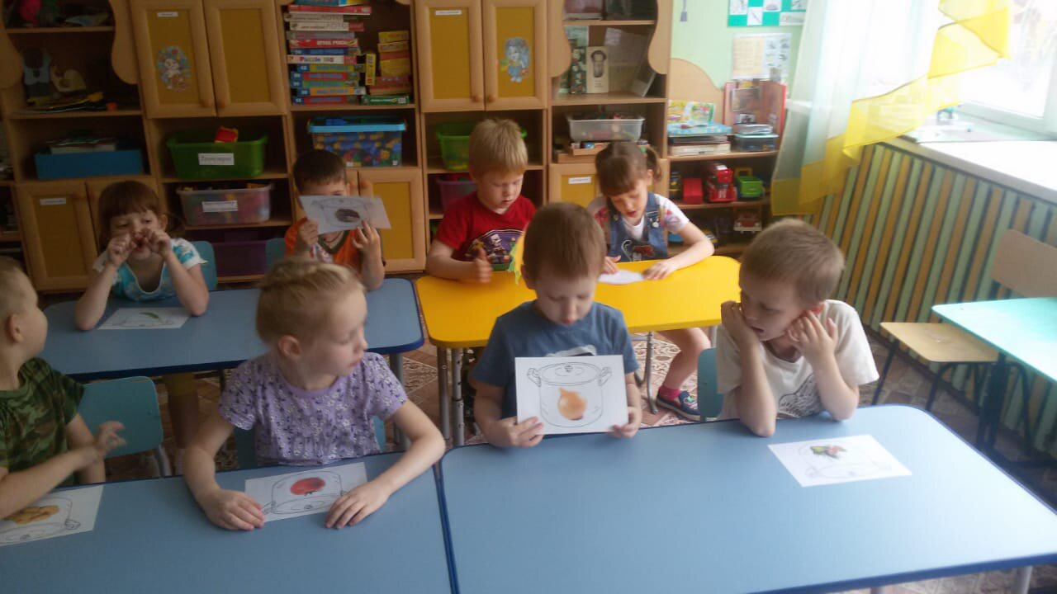
Основной этап
Социально – коммуникативное развитие
Дидактические игры
«Составь картинку»
Какой суп?
«Овощные прятки»

Slide 19
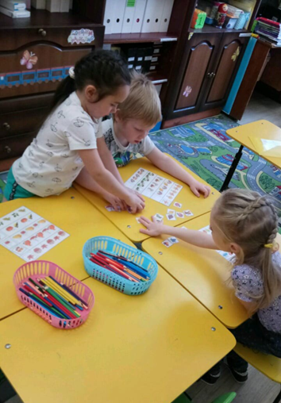
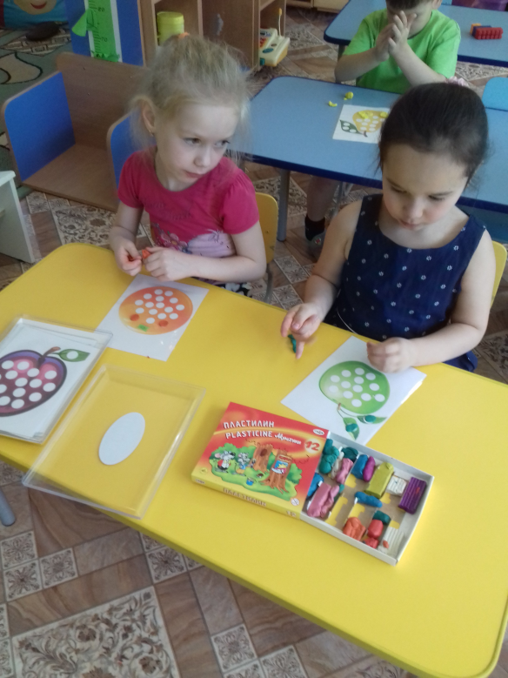
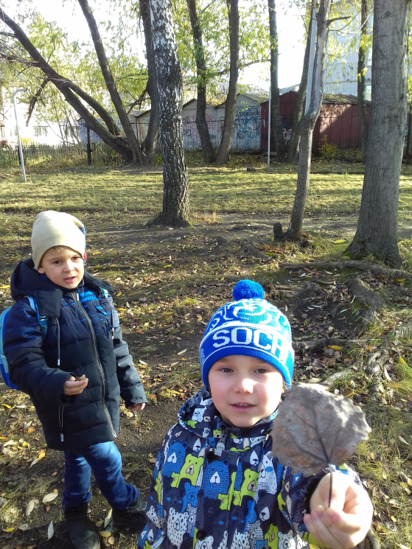
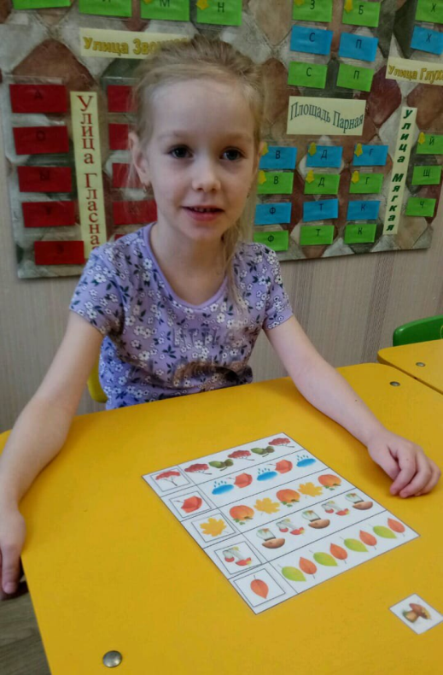
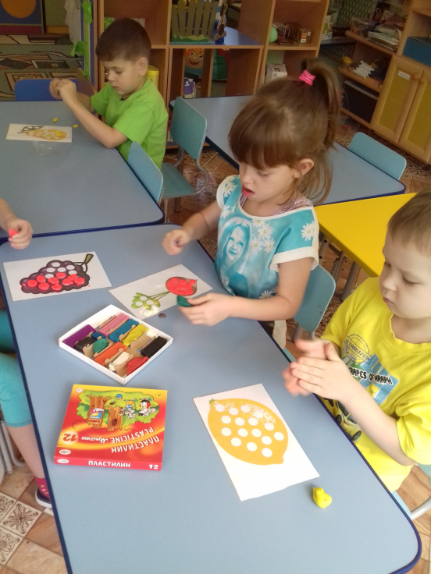
Основной этап
Социально – коммуникативное развитие
Дидактические игры
«С какого дерева листочек?»
«Продолжи ряд»
«Закрась - залепи»

Slide 20
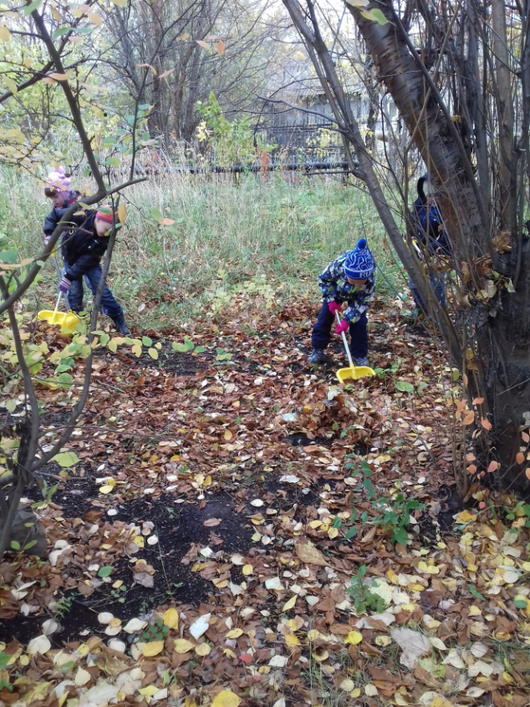
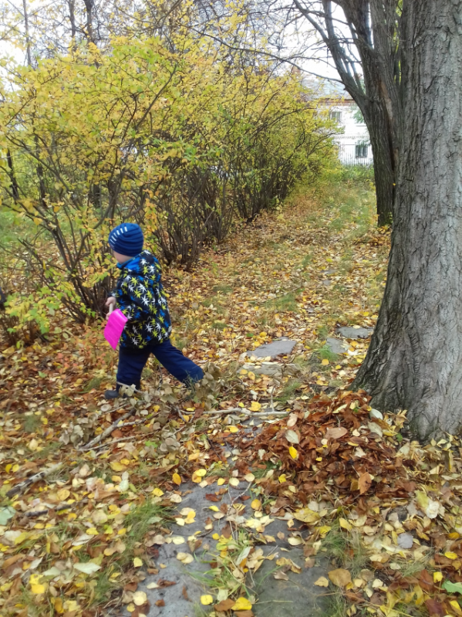
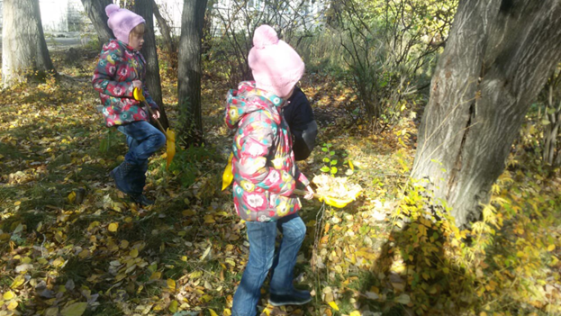
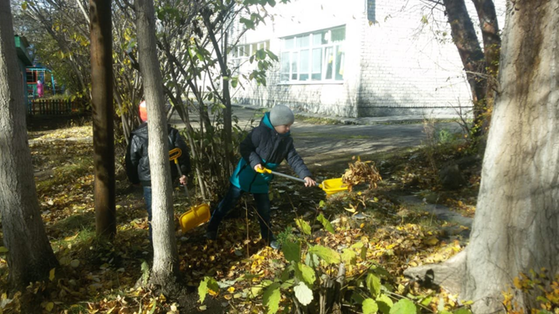
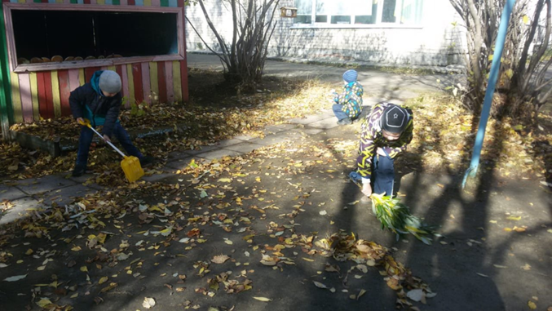
Основной этап
Социально – коммуникативное развитие
Трудовая
деятельность

Slide 21
Мероприятия по работе с родителями:
Консультация для родителей «Прогулка в лесу с ребёнком. Правила безопасности»;
Ознакомление родителей с информационными листами по данным темам;
Конкурс семейных поделок из даров осени «Осенние фантазии»;
Организация выставок детских работ;
«Час загадки» (дети с родителями выбирают загадки и рисуют к ним отгадки, из которых потом оформляем альбом «Осень»).

Slide 22
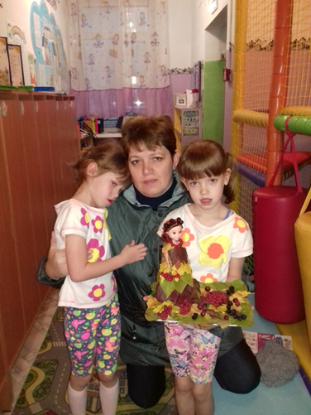
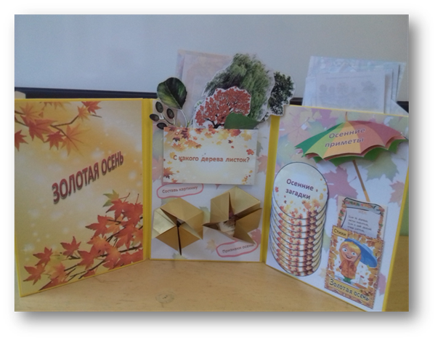
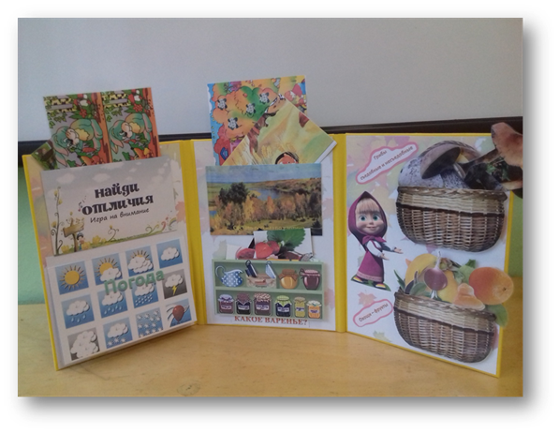
3 этап. Аналитический.
Продукт проектной деятельности:
семейные поделки из овощей, фруктов, природного материала;
альбом «Что мы узнали про осень»;
лэпбук «Золотая осень»

Slide 23
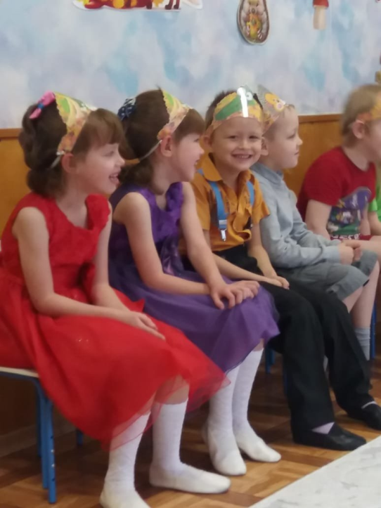
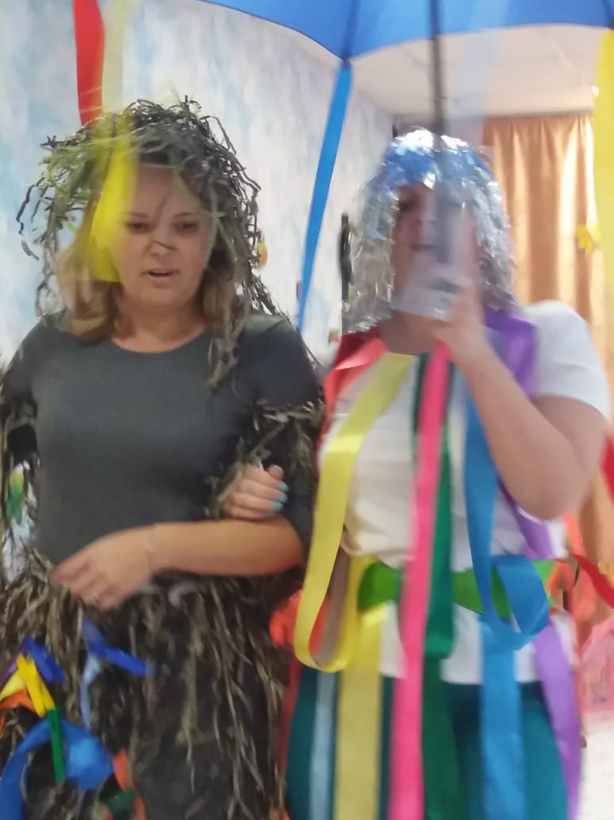
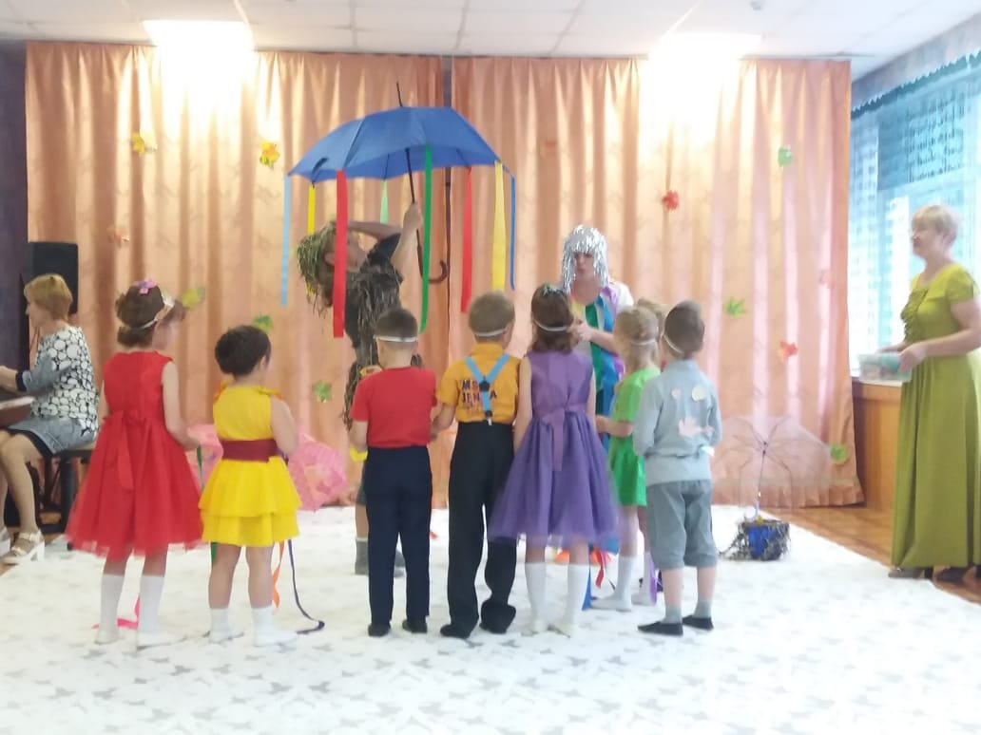
Презентация проекта:
открытое занятие «Осенний лес»
«В поисках осени» праздничное мероприятие.

Slide 24
Результаты проектной деятельности:
в результате проекта у детей пополнились, систематизировались знания и представления об осенних изменениях в природе, о многообразии осенних даров;
на основе углубления и обобщения представлений об окружающем, в процессе знакомства с рассказами, стихами, пословицами, загадками осенней тематики, у детей расширился и активизировался речевой запас;
появилось желание самостоятельно заняться творчеством – сочинять свои загадки и небольшие рассказы об осени, иллюстрировать их, работать сообща над общим проектом;
большинство родителей приняли активное участие в реализации проекта.

Slide 25
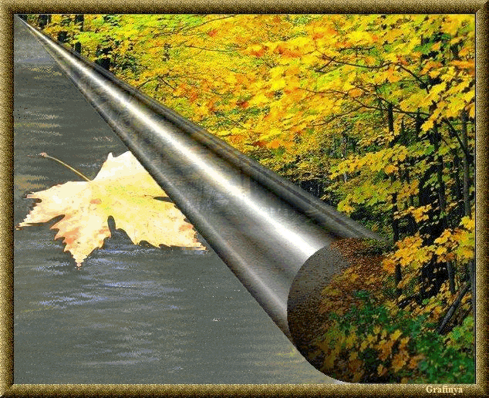
УДАЧИ!

